Slide 1
영상처리를 활용한 운동부하검사 매뉴얼
엄블랑호다
기원준, 박태현, 황인성, 김대원

Slide 2
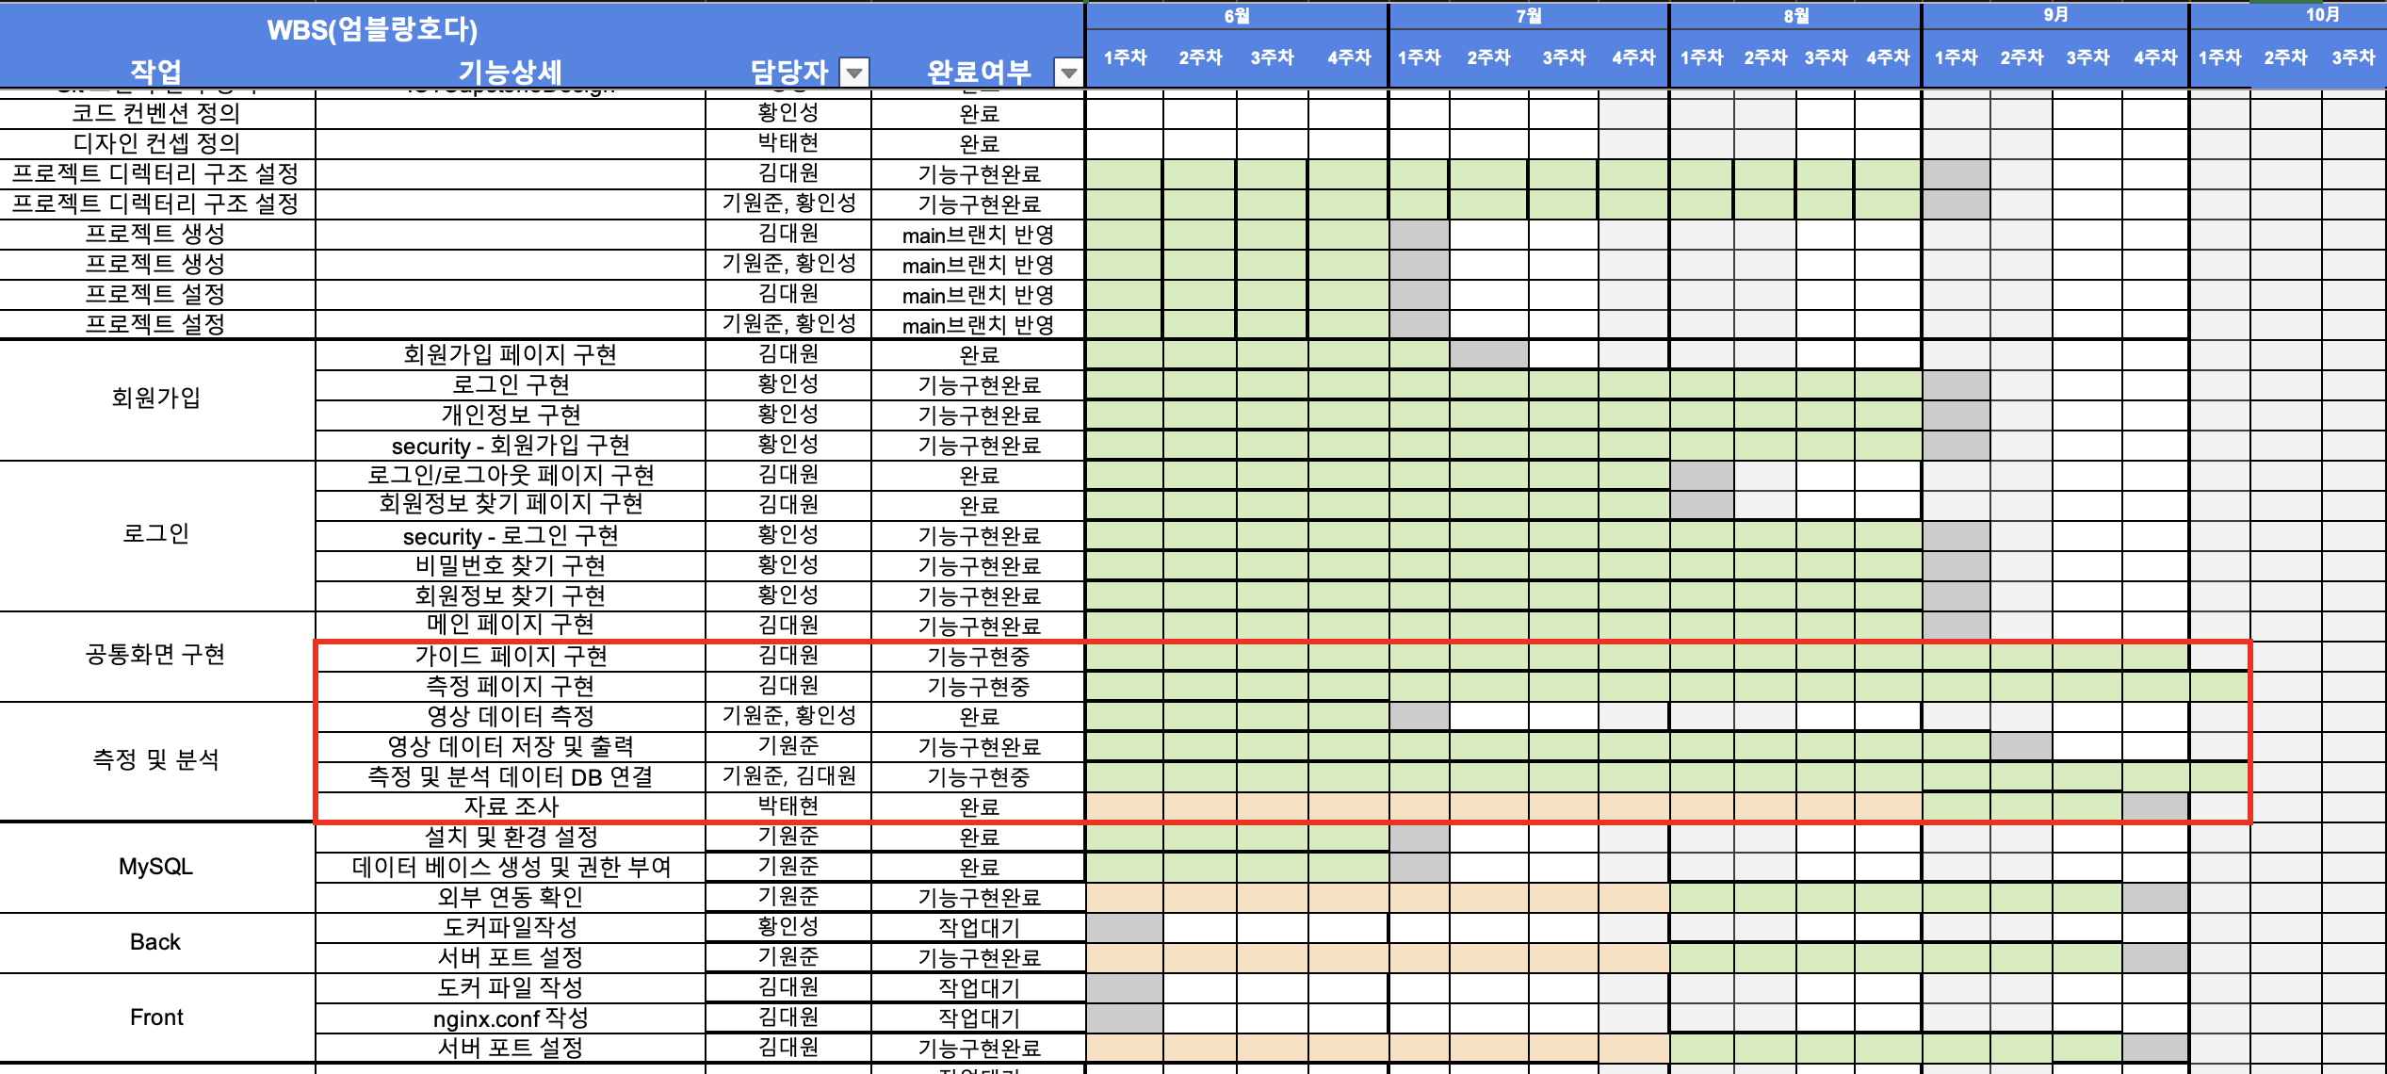
WBS (프론트 작업 추가 진행 및 새로운 운동 자세 준비)

Slide 3
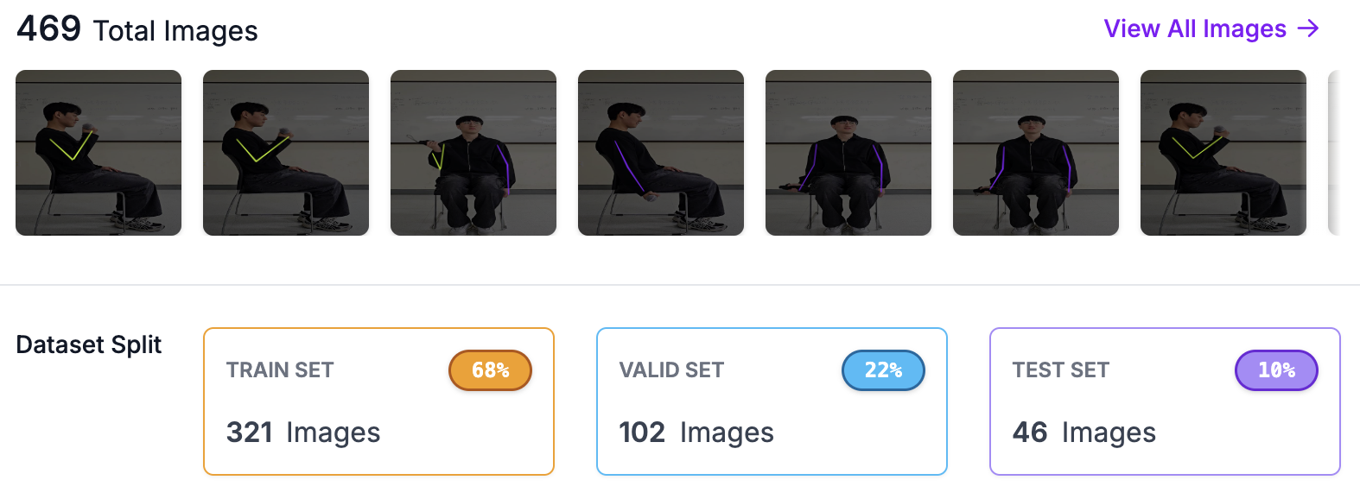
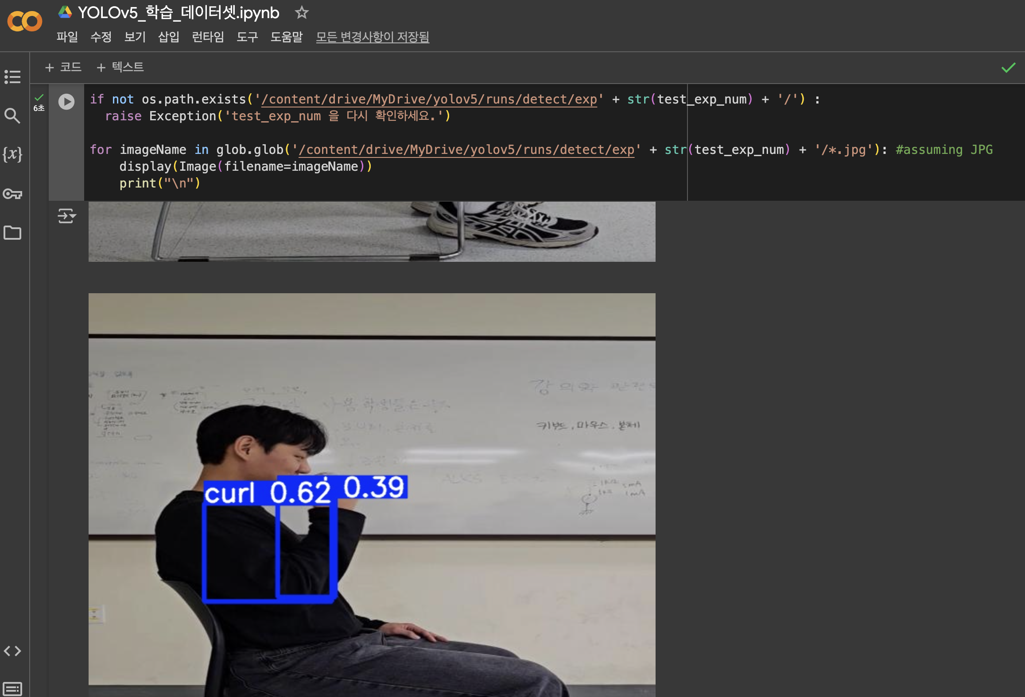

Slide 4
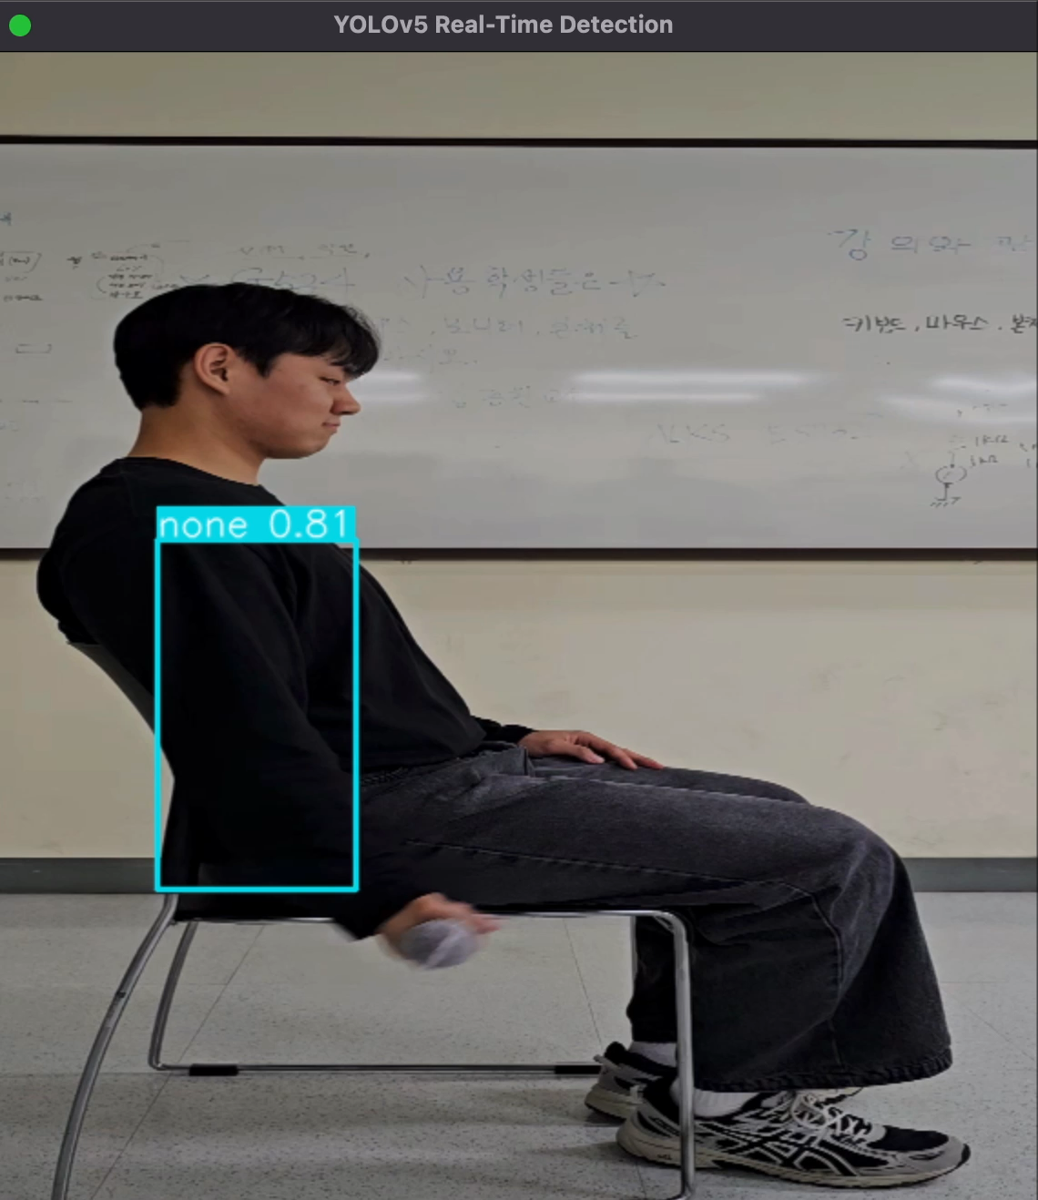
팔 굽혔다 펴기 동작 시연

Slide 5
예정 사항
문서 작업 진행
측정 기준 정보 입력
영상 데이터 측정에 따른 데이터베이스 연결
새로운 자세 측정 및 API 연결
Skeleton으로 보여주기 가능한지 확인

